Slide 1
震惊！五个大学生用情怀造就了个“锤子”商城！
Please add your paper title
阶段项目评审汇报
报告组：名单宣读完毕
指导老师：陈红

Slide 2
目录
01
小组成员及规划介绍
INTRODUCTION
02
开发环境
SUMMERY
03
开发周期表
MAKING PROCESS
04
主要模板介绍
PRODUCT SHOW
05
我的体会
BACKGROUND
CONTENT

Slide 3
INTRODUCTION
01
小组成员及规划介绍

Slide 4
01
小组成员及规划介绍
王宇 （组长）
刘金鑫
范嘉欣
窦希阳
叶奇灵
开发人员清单
（Development staff list）

Slide 5
项目开发周期规划
（ Project development cycle planning ）
阶段名称 | 阶段时间 | 阶段提交物
项目启动 | 2017年04月09日 （1天） | 《项目立项申请书》 《项目开发周期表》
项目实施 | 2017年04月10日~12日（3天） | 项目阶段代码
项目中期评审 | 2017年04月13日（半天） | 项目阶段审查
项目结项评审 | 2017年04月14日（1天） | 项目立项申请书、项目开发周期表、项目汇报PPT、项目源代码、项目总结报告、程序员日志。

Slide 6
SUMMERY
02
开发环境

Slide 7
02
开发环境
项目开发技术清单
（Technical list of project development）
序号 | 技术细节
1 | 超文本标记语言（HTML 5）：实现页面框架构建
2 | 层叠样式表（CSS 3）：实现页面静态效果处理，切换效果，下拉菜单，模糊效果以及动画效果
3 | JavaScript：通过DOM操作，立体凹陷特效来实现网页交互
4 | jQuery：表单验证
5 | Bootstrap：实现轮播效果

Slide 8
02
开发环境
项目开发环境清单
（ Project development environment list ）
名称 | 环境细节
Microsoft Windows 10 | 版本：1607
 | 分辨率：1920*1080
Google Chrome | 版本：50.0.2661.102
Hbuilder Visual Studio Code | 版本：7.4.0.201608102229 1.11.1
Notepad++ | 版本：7.2

Slide 9
02
开发环境
项目业务模块清单
（Project business module list）
模块名称 | 具体内容
首页 | 展示CSS3特效宣传，模糊效果，进行用户导航
主页 | 主页布局与动画特效，在商品上添加查看详情与加入购物车的浮动效果
登陆注册 | 账号密码登陆检测，手机注册密码设置格式检测。
个人中心 | 在个人中心显示历史订单
商品列表 | 商品信息的布局和展示（12个）。商品单元的动画效果
商品详情 | 商品图片切换与图片放大
购物车 | 购物车的添加和删除，并在上方小购物车显示
结算清单 | 购物结算
应用商城 | 应用商城轮播。

Slide 10
MAKING PROCESS
03
开发周期表

Slide 11
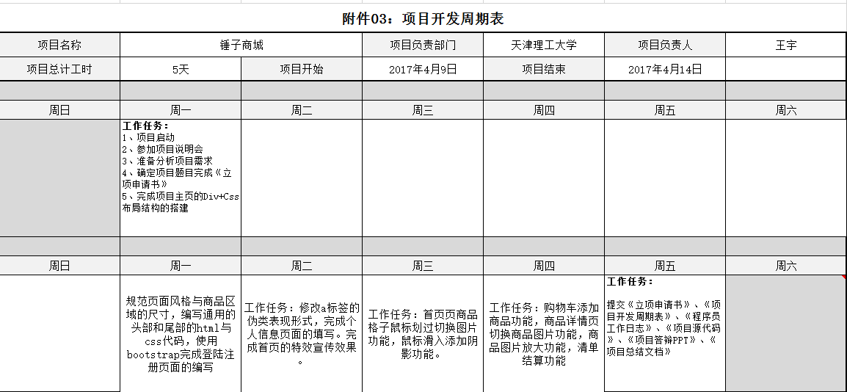
03
开发周期表

Slide 12
PRODUCT SHOW
04
主要模板介绍

Slide 13
模块构成
①首页
⑨应用商城
②主页
⑧结算清单
⑦购物车
③登陆注册
④个人中心
⑥商品详情
⑤商品列表

Slide 14
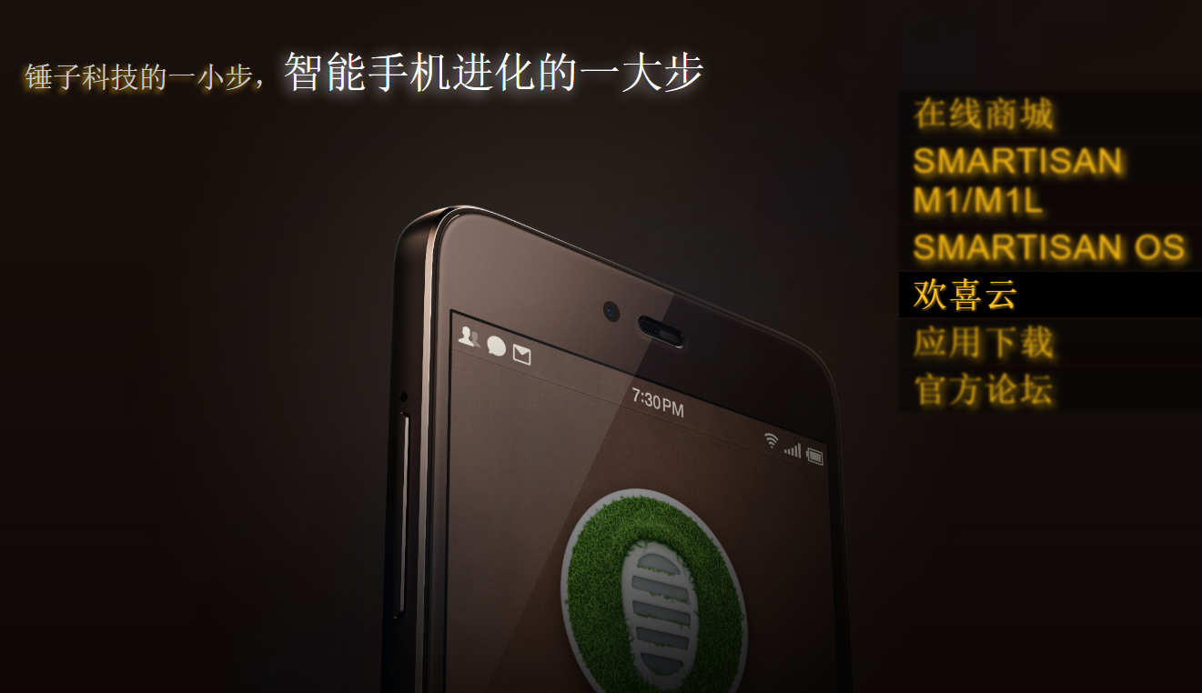

01
使用毛玻璃效果完成首页，进行用户导航
技术说明：
1.毛玻璃效果
Css三动画
高亮显示

Slide 15
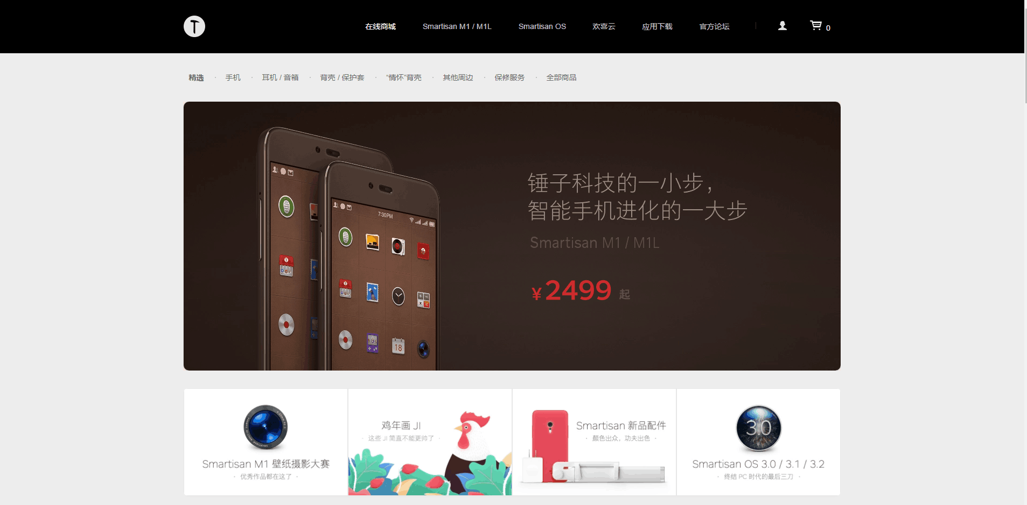
02
主页布局与动画特效
技术说明：
1、flex布局
2、阴影特效
3、点击特效
4、切换效果
5、自适应移动导
航

Slide 16
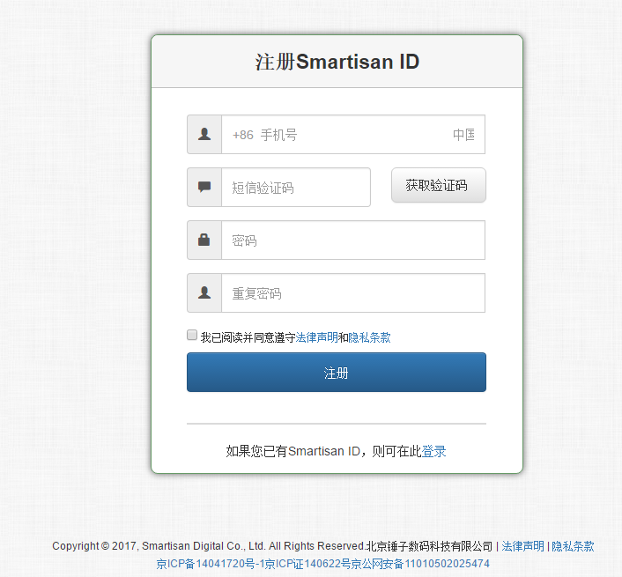
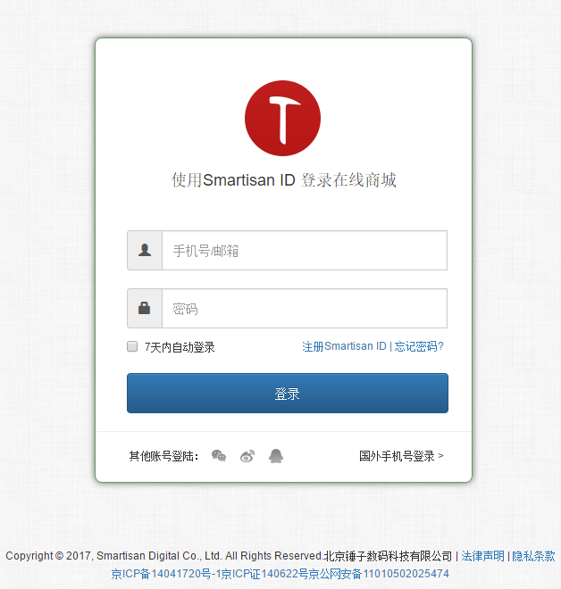
03
登陆注册
技术说明：
1、登陆注册框体构造
2、用户输入数据检测

Slide 17
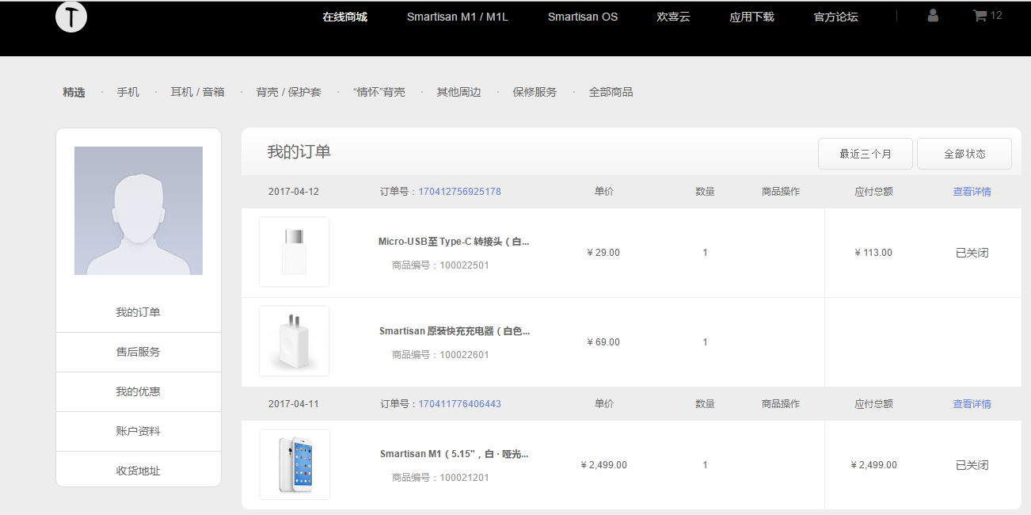
04
个人中心
技术说明：
1.表格合并单元格
2. 鼠标触动变色
3.点击切换
4.标题栏颜色渐变

Slide 18
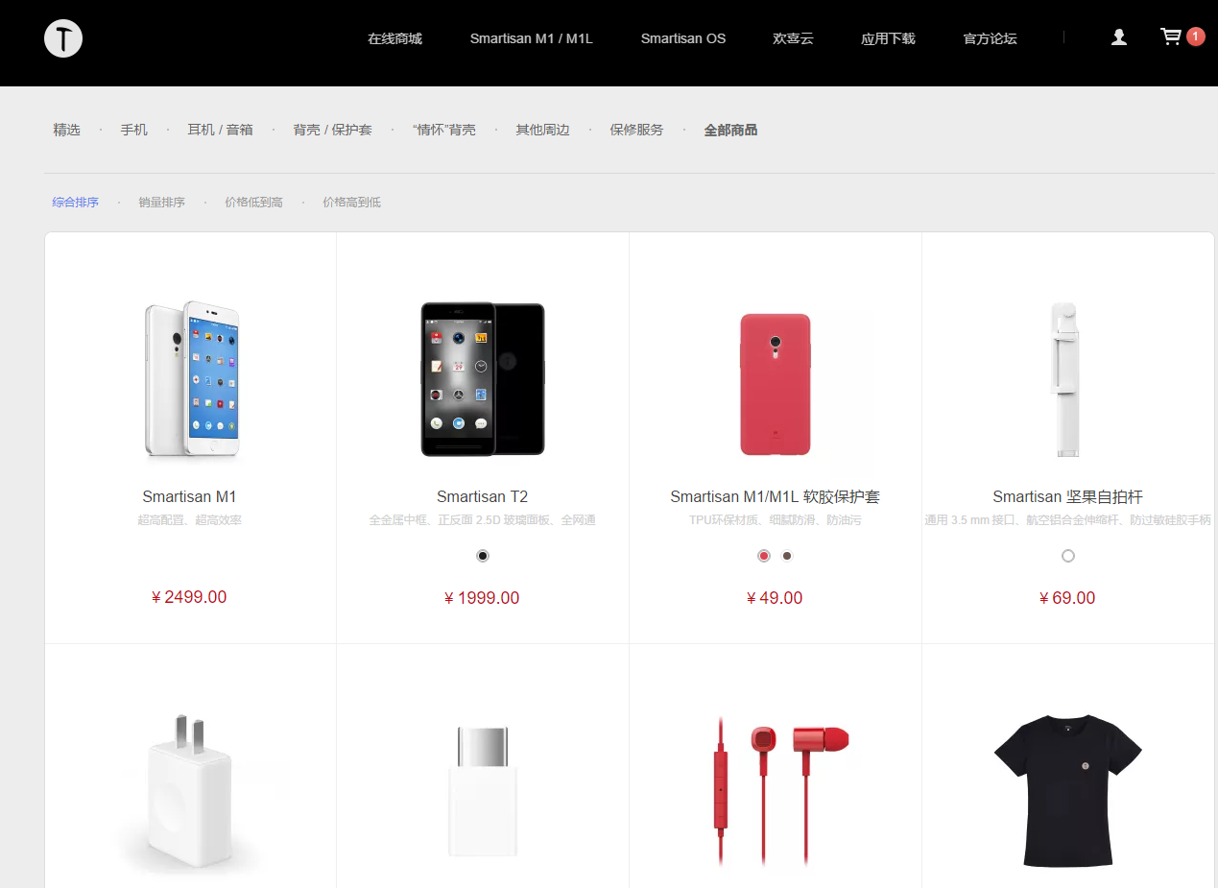
05
商品列表
技术说明：
1.表格合并单元格
2.鼠标滑入显现按钮
3.滑过圆点切换商品

Slide 19
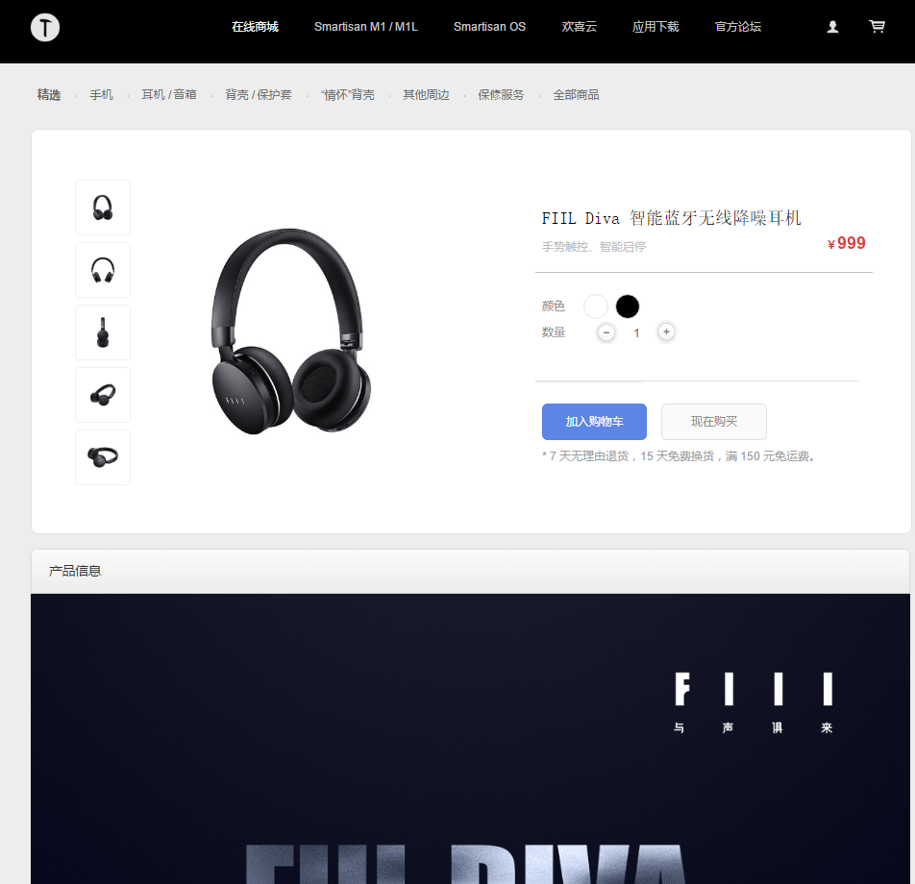
06
商品详情
技术说明：
商品图片切换
商品颜色分类
商品数量增减
商品图片点击放大

Slide 20
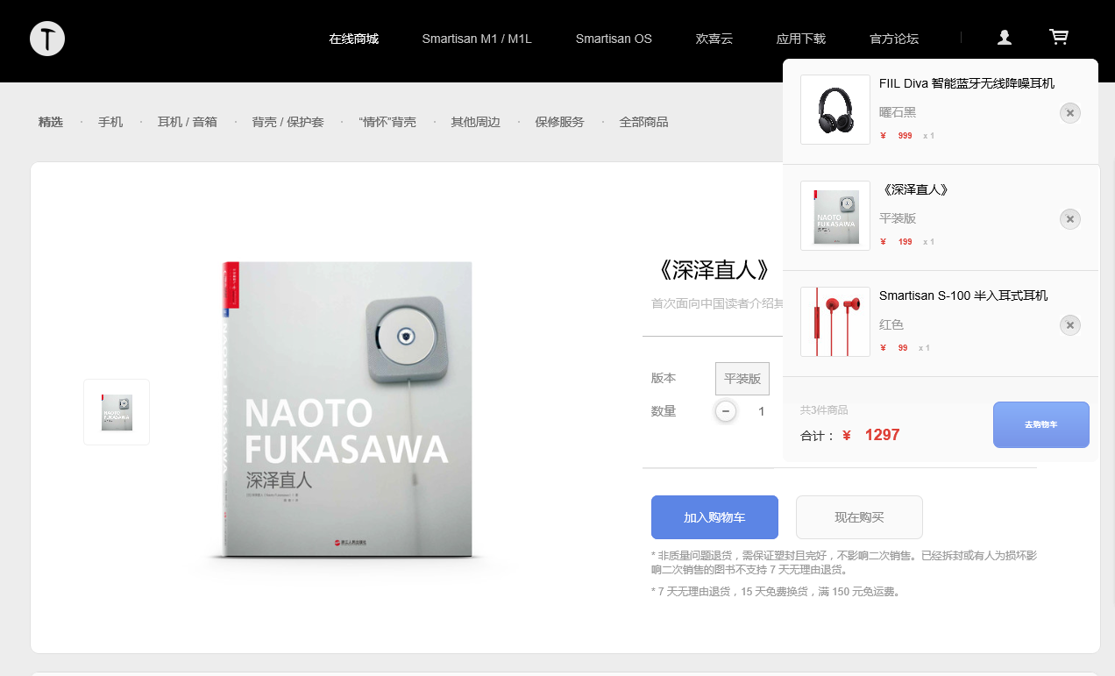
购物车
07
技术说明：
下拉商品显示
点击效果切换
3. 动态增减数量

Slide 21
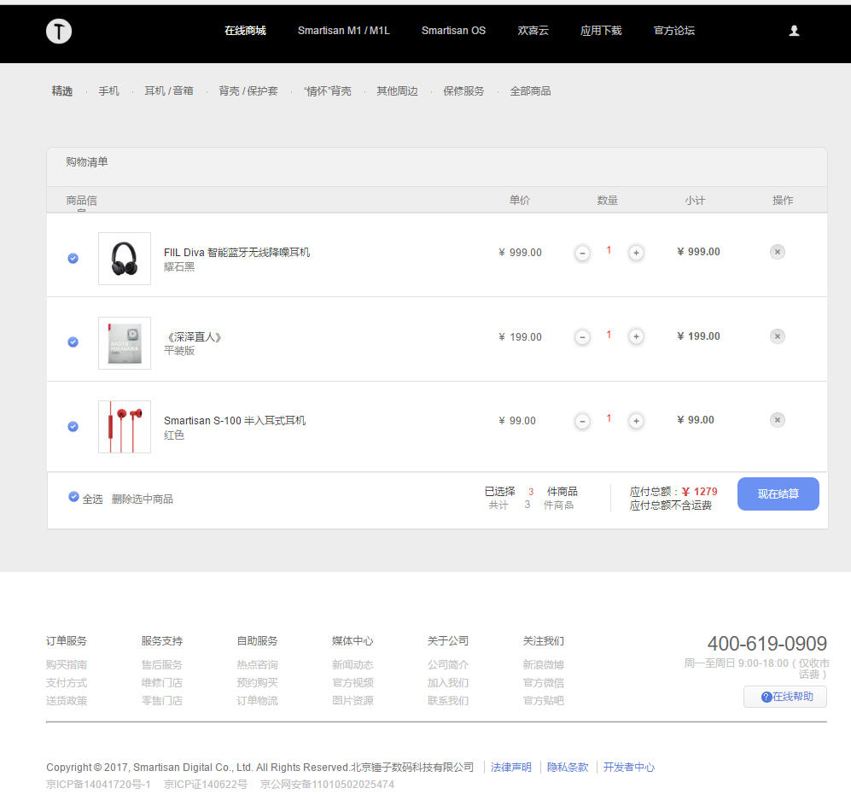
08
结算中心
技术说明：
1.动态选择
2.智能价格结算
3.双飞翼布局

Slide 22
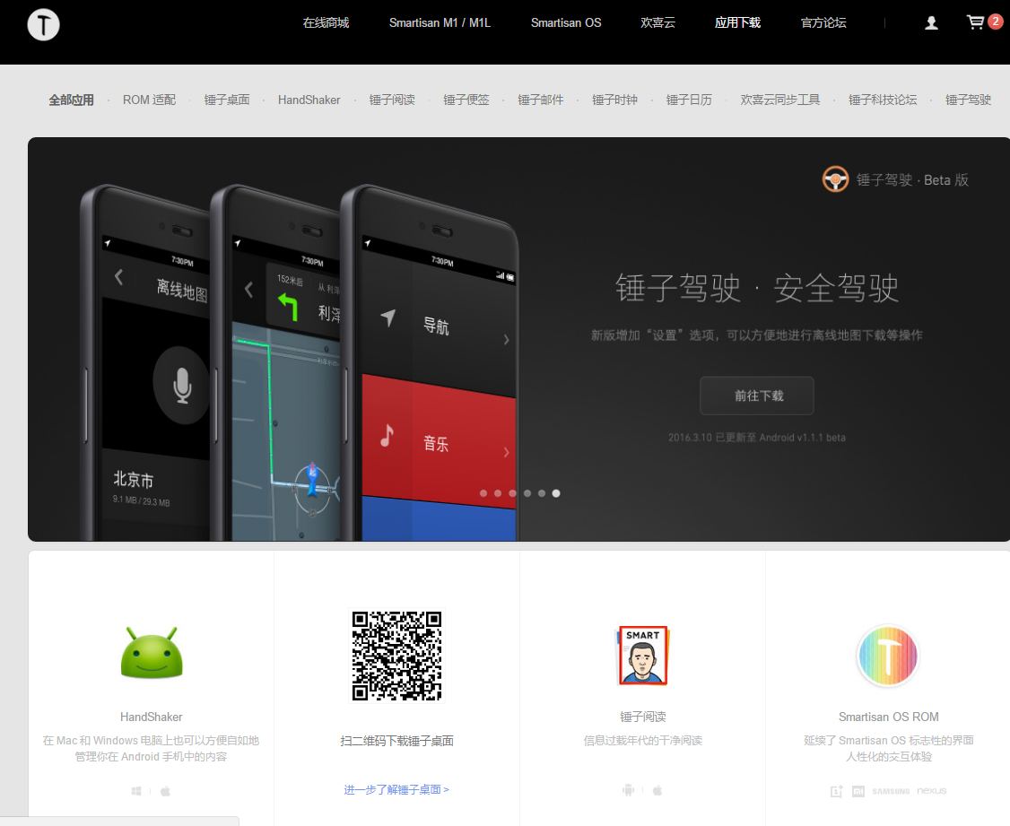
09
应用商城
技术说明：
1、图片轮播技术的使用
2、在应用图片上插入触动二维码显示

Slide 23
BACKGROUND
05
总结

Slide 24
05
总结
首先，我感受到团队合作的重要性和组员之间沟通的重要性。因为项目是整个团队共同努力的成果，所以组长就必须对每个组员的能力和长处有充分的了解，才能达到任务的合理分配和调解。组长也不提倡闷头只做自己的工作，而且还要在整组合作的同时监管调解整组的工作，达到每个组员都能有合适强度的任务，不能让某个组员长时间没有任务也不能让某个组员长时间高强度工作，这样才能使得队伍内部环境和谐，调动队员的最大潜力。 其次，我还体会到网页制作上巨大的可能性。只要有一点点的不同，呈现出的效果就会有很大的差别，虽然我们是仿照已经完成的锤子科技制作完成的网页，但是依然有很多能改进和添加个性化元素的地方。可以试想如果是自主制作网页的话将会有极其繁杂的选择方向。而且我还发现很多老师讲课时没有细讲或者是没有讲到的地方还有很多重写法或者是其他更加便利的写法。 再次，我还深刻的体会到老师上课所讲内容的重要性，在做网页时大部分问题都是可以用老师上课所讲的内容解决，其他剩下的问题基本上都能通过老师讲过的扩展方向得到解决。所以上课时所做的笔记在后来用处颇多。而且后来容易遇到一些程序语句记不住，都需要通过翻查笔记回忆老师所讲内容。
最后，我体会到坚持不懈的重要性。在这次项目制作时，由于我们有三个组员是第一次接触网页制作并且尝试制作项目，所以遇到了许许多多的问题，特别是三个第一次做做项目的同学在尝试制作的时候都不知道该如何下手，可以说是举步维艰，后来在观察和请教两个比较熟练的同学才学习到了一些一些经验和技巧，才渐渐悟出了一些门道。总得来说，这次实习的时间本来就比较紧，所以留给我们做项目的时间也很有限，我们小组就只能争取在有限的时间内尽可能多完成任务，并且努力完成每天队长布置的任务，虽然在其期间遇到了许多我们没有想到的困难，但是在组员的努力和组长的协调下，这些困难都得以解决，并且最终得到了令我们小组满意的成果。

Slide 25
Thank you for cultivation of teachers
感谢老师精心培养
小组：名单宣读完毕
报告人：王宇
汇报完毕
指导老师：陈红

